Slide 1
Séjour Botanique dans l’île de Karpathos et le Cap Sounion du 11 au 18 avril 2019 Société Linnéenne de Lyon
Bernadette Berthet-Grelier
Notes:
Choix de cette destination.

Slide 2
Notes:
Un séjour de 10 jours entre Karpathos (par avion depuis Athènes) et le Cap Sounion. La liaison Athènes-Karpathos n’étant pas journalière, nous avons choisi de séjourner 2 jours à Sounion et en profiter pour découvrir ce cap situé à 68 km d’Athènes à l’extrême pointe de l’Attique.

Slide 3
Iles du Dodécanèse
Notes:
Ile du Dodécanèse (12 îles) Terme de Dodécanèse en 1908 : union de ces îles contre la domination ottomane). Située entre Rhodes et la Crète.
Ces îles sont environ 160 la plupart inhabitées. Arc Egéen : groupe floristique. Sur le plan géologique: Structure tectonique dans le sud de la mer Egée. La plaque africaine plonge ss la plaque eurasiatique et entraîne la formation de chaîne de montagne. Crète, Kassos, Karpathos, Rhodes. Greuter suppose que ces montagnes seraient une partie d’une ancienne chaîne reliant les Balkans à l’Anatolie.

Slide 4
Lastos
Kali Limni
1215 m
Notes:
Longueur 50 km – largeur 6 à 10 km – Ile montagneuse avec point culminant : Kali Limni 1215 m (entre Lefkos et Spoa) surtout au nord
Capitale : Pigadia . Population d’environ 5 000 habitants ; beaucoup d’émigration. Quelques petites villes avec de grandes maisons mais peu d’habitants. Aperio était la capitale. Nos herborisations se sont situées du sud jusque vers Spoa (à cause des routes endommagées) sauf une journée vers Olympos pour un petit groupe.

Slide 5
Aperi
Notes:
Grandes maisons des émigrés d’Amérique

Slide 6
Picadia
Notes:
. Picadia , la capitale actuelle est le principal port de l’île. Très jolie baie avec un peu plus loin une grande plage de sable.

Slide 7
Notes:
Hébergement à l’hôtel Oceanis; groupe de 22 participants

Slide 8
Notes:
Notre taverne du soir.

Slide 9
Le groupe

Slide 10
Taverne du village d’Othos
Notes:
Voyage en car avec ce chauffeur. Notre guide Jacques Zaffran

Slide 11
Présentation de nos herborisations
1 – Les plantes méditerranéennes dans les phryganes, etc…)
2- les plantes des falaises, rochers
3 – Les plantes des bords de mer (Aghios Theodoros, Arkasa)
4 – Les plantes de la montagne (Lefkos, Lastos, Kali Limni)
5 – La partie nord de l’île (Olympos, Avlona)
6- la courte escapade au Cap Sounion près d’Athènes
Notes:
Ouvrage de référence : Agean Flora de Arne Strid.
Regroupement par milieux même si parfois on peut retrouver de mêmes espèces
Pour la petite histoire botanique de ces îles, un texte de Greuter, paru dans Willdenowia en 1983 raconte que les premiers voyages remonte au XIXème avec Pichler notamment en 1883. Il parle d’une autre expédition en 1935 avec Rechinger. Et celles de Greuter

Slide 12
Phrygane
Notes:
J’associerai certaines photos de paysages aux plantes rencontrées.
La phrygane est un biotope méditerranéen oriental qui regroupe des plantes souvent en coussinets, épineuses. Nombreuses herborisations dans ce genre de paysages.
Terme que l’on retrouve en Crète par exemple

Slide 13
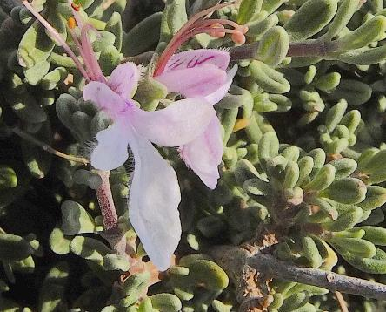
Teucrium brevifolium
Notes:
Une des plantes qui constituent la Phrygane. Tout autour de l’ Est méditerranée
Petit arbrisseau grisâtre parce que duveteux. Les bords des feuilles sont enroulés.

Slide 14
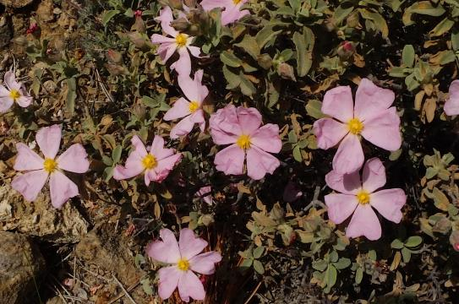
Cistus parviflorus
Notes:
Egalement une plante fréquente dans les garrigues. Tout le long de la Méditerranée : de l’Italie jusqu’en Anatolie.
Fleurs sont plus petites que celles de C. creticus

Slide 15
Lithodora hispidula subsp.hispidula
Endémique de l’arc égéen sud
Notes:
Endémique d’un arc entre la Crète , Rhodes – Arc égéen sud. Existe une subsp. (versicolor) à Chypre et une autre subsp. en Libye.
La hauteur de ces coussins peut être d’un m.

Slide 16
Notes:
Très nombreuses petites fleurs bleues.

Slide 17
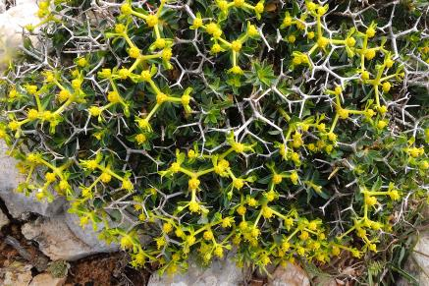
Euphorbia acanthothamnos
Endémique de Grèce
Notes:
Strid dit que c’est pratiquement une endémique de Grèce, à la fois continentale et des îles. Seulement une extension dans le sud-ouest de l’Anatolie.
Un des exemples de xérophyes en coussinets. Rameaux deviennent épineux

Slide 18
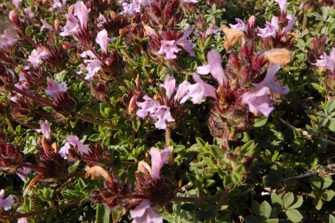
Satureja thymbra
Notes:
Très fréquente en phrygane mais en Crète, on peut la trouver jusqu’à 1900 m (notamment dans les Lefka ori).
Une des plantes mellifères.

Slide 19
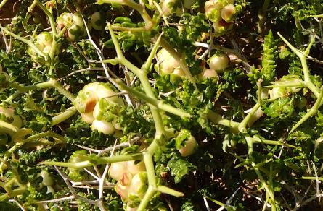
Sarcopoterium spinosum
Notes:
Typique de la phrygane; noter l’aspect très ramifié des branches; les tiges se terminant par une épine en vieillissant.

Slide 20
Erica manipuliflora
Notes:
Très fréquente dans les zones côtières du pourtour méditerranéen centre et est. Jusqu’au Liban.
Une des différences avec arborea est que ces tiges sont pratiquement glabres alors qu’arborea est très pubescente.

Slide 21
Genista acanthoclada
Notes:
Nous avons vus 2 Genista très proches . Différences : acanthoclada feuilles trifoliées et l’étendard soyeux ; gros coussins
Fasselata : pointe noir au bout des tiges ; feuilles simples

Slide 22
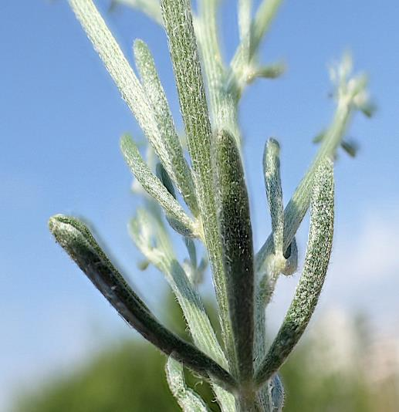
Étendard soyeux
3 folioles
acanthoclada
Notes:
Acanthoclada est présent dans toute presque toute la Grèce et ses îles

Slide 23
Genista fasselata
Notes:
L’extrémité des tiges possède une pointe noire et épineuse.
Fasselata : pas de gros coussins mais s’étire.
Il serait endémique de Karpathos mais on le retrouve selon Strid, au Liban et en Palestine

Slide 24
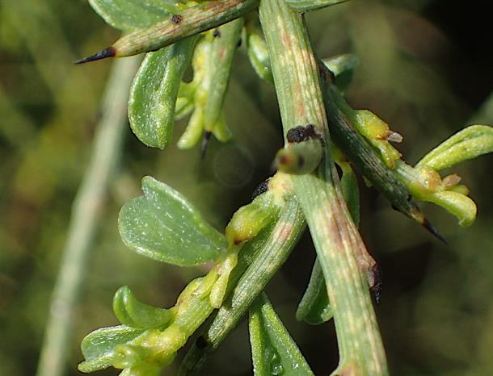
Fasselata
Pointe noire
Feuille simple

Slide 25
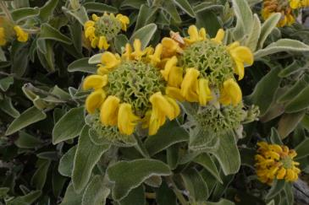
Phlomis floccosa
Lamiaceae
Notes:
Très commun à Karpathos; Mais une plante essentiellement nord-Africaine que l’on trouve de la Tunisie à l’Egypte et la Palestine.
Belles inflorescences en verticille

Slide 26
Phlomis pichleri
Endémique de Karpathos
Notes:
Un des deux vus à Karpathos; feuilles assez allongées et très étroites ; ressemble à Fruticosa vu en Crète
Dédié à monsieur Pichler qui a été un des premiers à herboriser à Karpathos en 1883.

Slide 27
Notes:
Remarquer l’aspect grisâtre et velu des feuilles (Fruticosa : plus vert). Feuilles plus étroites chez Pichleri que chez floccosa

Slide 28
Fumana arabica
Notes:
Pourtour méditerranéen Italie jusqu’en Iran. Vu très souvent à Karpathos. De l’Italie à la Péninsule arabique.
Je rappelle que dans le genre Fumana, la moitié des étamines sont stériles alors que dans le genre Helianthemum, toutes sont fertiles.

Slide 29
Notes:
Un nouvel aspect de phrygane avec botanistes

Slide 30
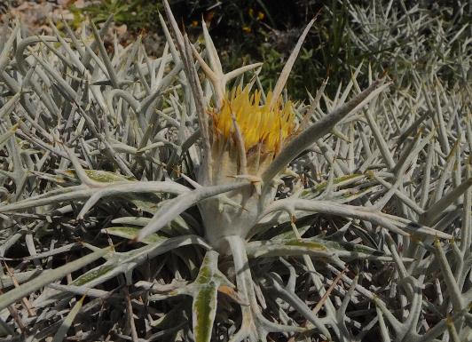
Carlina tragacanthifolia
Notes:
Très fréquente à Karpathos . Sud-est de l’arc égéen. Petits buissons, couleur un peu grise car très tomenteuse. A noter l’épine très pointue
Plutôt proche de la mer

Slide 31
Notes:
Il n’y a pas que la phrygane ; des paysages avec des chemins qui mènent à la mer.

Slide 32
Bellevalia trifoliata
Hyacinthaceae
Notes:
Autrefois Liliaceae. Ne pas confondre avec les muscari
Bellevalia : périanthe soudé sur les ¾ de la longueur, pendant, terminé par 6 lobes aigus. En fin de flor aison, les fleurs vient au brun.
. Dubia n’est pas noté par Strig. La seule répertorié c’est trifoliata.

Slide 33
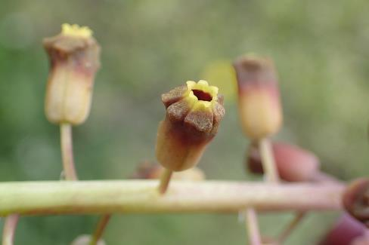
Muscari weissii
Hyacinthaceae
Notes:
Chez les muscari, le périanthe est soudé sur toute la longueur; l’ouverture est bordée de 6 petites dents.
A noter que les Hyacinthaceae ont été incluses dans les Asparagaceae.
Très fréquent à Karpathos

Slide 34
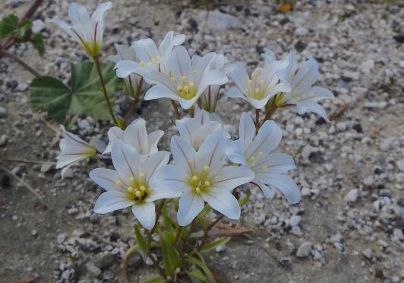
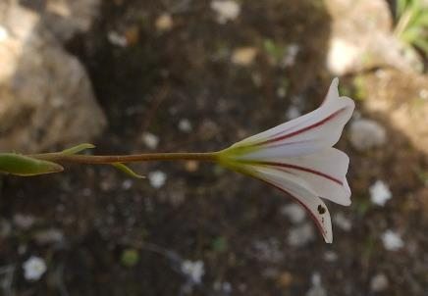
Gagea graeca
Liliaceae
Notes:
Quelques plantes qui ne sont pas typiquement des plantes de phrygane. Est méditerranéen. Très commune à Karpathos.
Tépales blancs veinées de rouge. Fréquente confusion avec de petites caryophylacées (différence : 6 tépales chez les ex Liliacées; 5 chez les caryo).
Les Gagea sont restées dans les Liliaceae (avec Fritillaria et Tulipa).

Slide 35
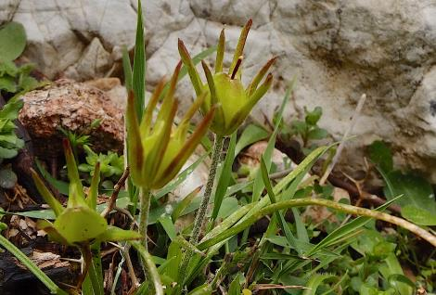
Gagea peduncularis
Notes:
Feuilles longues dépassant la fleur. Noter la capsule assez typique des Gagea.
Est méditerranée. Eparpillé dans toute la Grèce sauf le nord.

Slide 36
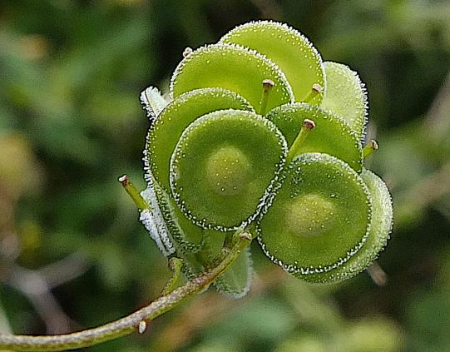
Biscutella didyma
Notes:
Très commune dans l’est et centre méditerranéen . Annuelle
Remarquable par son très beau fruit : silicule formé de 2 valves qui se replient sur l’axe à maturité.

Slide 37
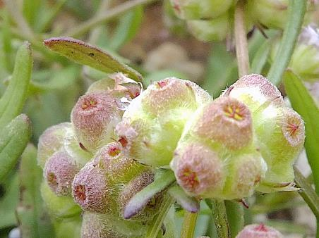
Valerianella vesicaria
Notes:
On a vu 3 valerianella
Est méditerranéen. Buissonnant avec plusieurs tiges. Le calice enfle pour faire une vésicule rétréci au sommet et surmonté de 6 lobes..

Slide 38
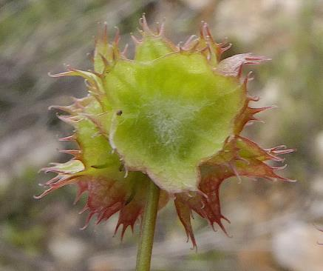
Valerianella obtusiloba
Notes:
Le calice : 6 lobes à pointes recourbées, crochues.
Essentiellement dans les îles égéennes et la Crète.

Slide 39
Valerianella discoidea
Notes:
Plante annuelle. Fruit très poilu à l’intérieur du calice élargi. Est méditerranéen

Slide 40
Erodium gruinum
Notes:
Plante de l’est méditerranéen et du sud est asiatique.
Annuelle avec des feuilles très lobées; grandes fleurs violette

Slide 41
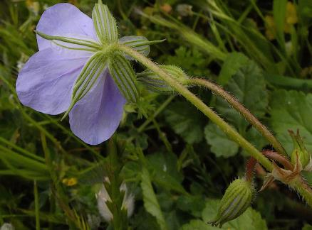
Notes:
Bec du fruit très long.

Slide 42
Orchis anatolica
Notes:
Remarquez les points
Est méditerranéen(vu en Turquie)

Slide 43
Serapias orientalis
Notes:
Très large ; très poilu
Ressemble un peu à cordigera mais plus large et plus pâle. A la base du labelle, peu comprimé alors que chez cordigera, beaucoup plus.

Slide 44
Ophrys cretica subsp. karpatensis
Notes:
Remarquer les 2 bosses veloutés
Il y a une subsp. à Karpathos : Karpathensis ou ariadnae dont les lobes latéraux sont plus arrondis que chez cretica subsp. cretica
Ce pourrait être Karpathensis car il me semble que l’autre a un lobe plus allongé

Slide 45
Ophrys ferrum-equinum
Notes:
Très répandue dans toute la Grèce (continentale et îles) sauf en Crète
Noter le labelle rond, non lobé avec une macule bleu foncé.

Slide 46
Dracunculus vulgaris
Notes:
Aracées. Plante de toute la région méditerranéenne est
Pétiole des feuilles très épais et rayé. Feuilles très divisées; spathe rougeâtre, longue, velouté et un spadice rouge foncé. Odeur fétide.

Slide 47
Ranunculus asiaticus
Notes:
Plante annuelle devenue une plante de jardins. Couleur des fleurs très variable avec des étamines pourpres.
Ranunculus 5 pétales et 5 sépales

Slide 48
Anemone coronaria
Notes:
Plante vivace. Feuilles très divisées; Fleur à 5 tépales de couleur variable.
Fleur cultivée comme la précédente.

Slide 49
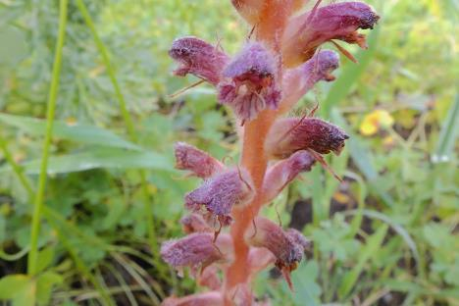
Orobanche sanguinea
Orobanchaceae
Notes:
Plante très poilue glanduleuse ; fleurs en épi serré . Corolle rouge avec un stigmate rouge sang
Se développe sur Fabacée. Existe dans le sud de la France
Différence avec Phelipanche : tige simple ; pas de bractéoles; calice 2 segments bifides; stigmate très coloré; style persistant

Slide 50
Phelipanche mutelii
Orobanchaceae
Notes:
Tige composée dans les parties basses.
Fleur avec 2 bractéoles latérales; calice cylindrique ou campanulé; stigmate blanc ou crème; style disparaît
Chez mutelii: corolle très velue. Fleur sessile

Slide 51
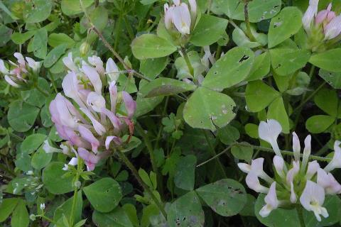
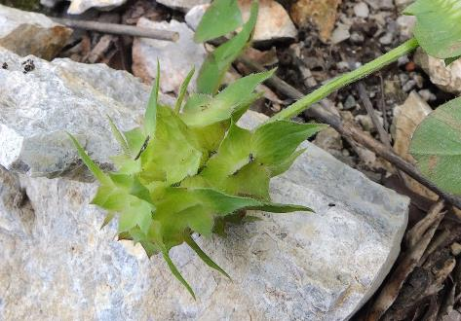
Trifolium clypeatum
Notes:
Annuelle ; plutôt étalée. Caractéristique : les sépales du calice s’élargissent à la fructification et s’étalent. Fleurs blanches devenant très vite rose
Très à l’est des régions méditerranéennes. Jusqu’en Syrie Palestine
Pas ou très peu en Crète.

Slide 52
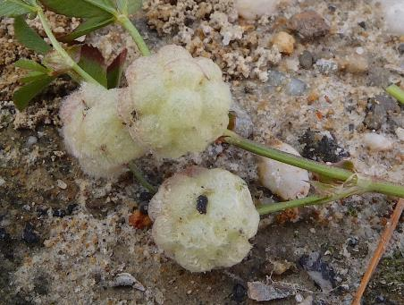
Trifolium tomentosum
Notes:
Moins rare que le précédent; toutes les régions méditerranéennes .
Annuelle; à la fructification, le calice enfle et donne des petites sphères rondes blanches et poilues.

Slide 53
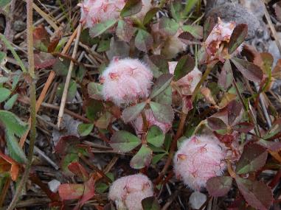
Trifolium fragiferum
Notes:
Comme tomentosum partout en méditerranée. Vivace ; assez rampante; Petites fleurs regroupées en une tête pédonculée.
Le calice enfle fortement au moment de la fructification et ressemble à une petite fraise d’où son nom.

Slide 54
Trifolium uniflorum
Notes:
Vivace, assez basse en touffes. Fleurs souvent blanches avec un grand étendard.
Plante plutôt de l’est méditerranéen; bcp en Crète. Localement en sud de l’Italie et en Anatolie.

Slide 55
Trifolium physodes
Notes:
Présent dans une grande partie de l’est méditerranéen jusque vers l’Afghanistan selon Strid.
A noter le calice enflé à la fructification et veiné.

Slide 56
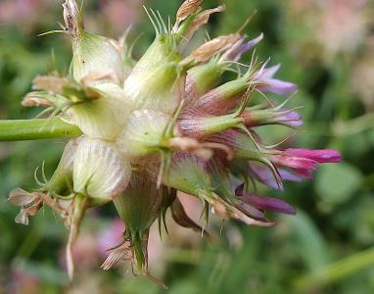
Notes:
UN gros plan

Slide 57
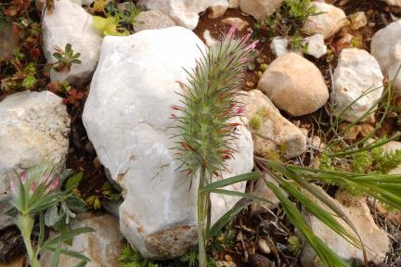
Trifolium infamia-ponertii Greuter
Notes:
Ressemble à Angustifolium; très commun en Crète et dans les îles grecques ; Chypre et dans l’ouest de l’Anatolie.
Histoire de Greuter.

Slide 58
Astragalus austroaegaeus
Endémique Rhodes- Karpathos
Notes:
Plante vivace.

Slide 59
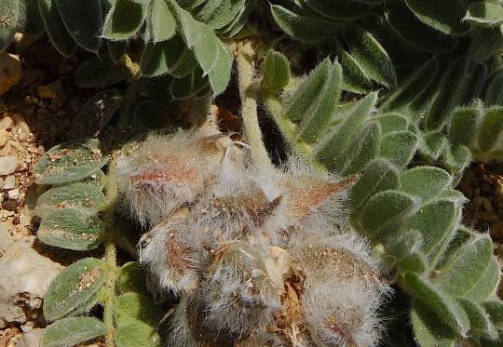
Gousses très poilues
Notes:
Belles fleurs pourpres et fruits très poilu.

Slide 60
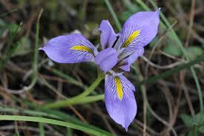
Iris unguicularis subsp. cretensis
Endémique Crète - Karpathos
Iridaceae
Subsp. carica
Notes:
Iridaceae : 3 pétales, 3 sépales – ovaire infère .(adh&rent). A noter des veines violettes et une bande orange-jaune . Des sépales étroits.
Dans inguicularis, il y a 2 subsp. cretensis (endémique-Crète-Karpathos) et carica présent de la Grèce à l’Anatolie et au Liban (bande jaune assez étroite sur les pétales.

Slide 61
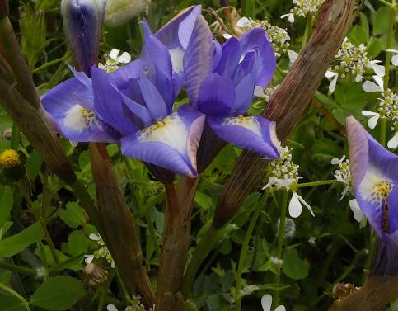
Morea sisyrinchium
Iridaceae
Ex Gynandriris
Notes:
Morea vient de Moraeus Johann, beau-père de Linné. Autrefois dans les Iris, maintenant dans ce genre qui est sud-africain

Slide 62
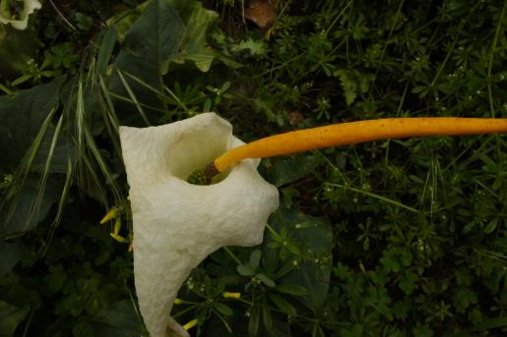
Arum creticum
Endémique-Crète Karpathos
Notes:
Grandes feuilles sagittées; Spathe jaunâtre repliée vers l’arrière et un spadice jaune-orangé très long . Plutôt une plante de colline et de montagnes.

Slide 63
Quelques plantes du bord de mer

Slide 64
Plage de Lefkos
Notes:
Après un pique-nique dans une taverne , nous avons herborisé à l’arrière du village.

Slide 65
Taverne de Lefkos
Notes:
Pique-nique improvisé dans une taverne fermée mais ouverte pour nous avec quelques boissons.

Slide 66
Centaurea aegialophila
Notes:
Feuilles allongées, glauques et poilues.
Très rare en Crète et Karpathos abondante. Mais également en Anatolie et Chypre (vue lors de notre voyage en 2018)
Souvent les plantes rares en Crète orientale sont abondantes à Karpathos.

Slide 67
Notes:
Coussins dans les dunes.

Slide 68
Cichorium spinosum
Notes:
Largement répandu. Aux Baléares, en Sicile, Chypre. Dans le sable des dunes. Sous-arbrisseau avec des tiges ramifiées dès la base, devenant épineuses.

Slide 69
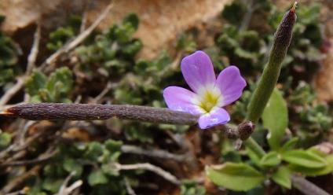
Malcolmia flexuosa
silique
Notes:
2 SSP : flexuosa pour Karpathos et Rhodes
Au nord ssp naxensis; A noter une silique très longue, velue

Slide 70
Malva aegyptia
Notes:
Plante annuelle assez étalée ;

Slide 71
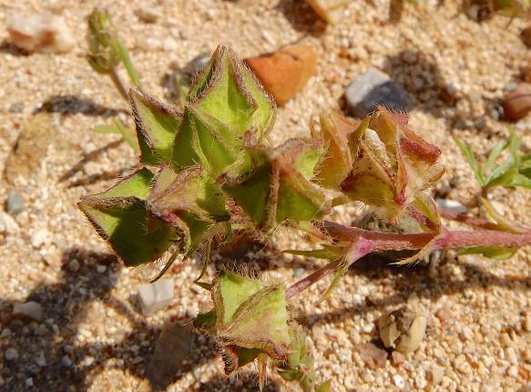
Notes:
Feuilles pubescentes. Evolution du calice très triangulaire et pointe courte ; les sépales sont très larges
De l’Espagne à la Palestine
A noter le fruit Schizocarpe (chez Malvacées – Apiacées) formé de plusieurs (5 chez Malva) méricarpes.

Slide 72
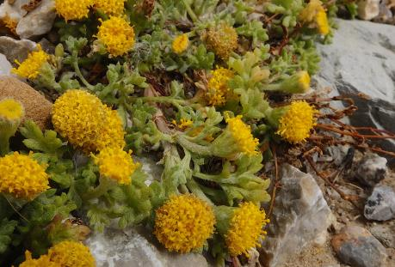
Anthemis rigida
Notes:
Annuelle, étalée à tiges qui s’épaississent. Feuilles pennatilobées. Capitules à fleurs sans ligules.
Est Méditerranéen jusqu’à Chypre et sud ouest de l’Anatolie.

Slide 73
Notes:
Un bord de mer de la région sud-ouest de l’île vers Aghios Theodoros.

Slide 74
Helichrysum conglobatum
= stoechas subsp. barrelieri
Notes:
Strid comme Blamey ne retiennent pas ce nom mais parlent de Helichrysum stoechas ssp barrelieri.
C’est une plante plus naine que stoechas . Conglobatum serait une espèce de la Méditerranéen est .

Slide 75
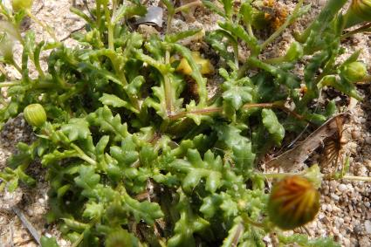
Senecio gallicus
Notes:
Strid ne retient pas gallicus mais le met comme synonyme de leucanthemifolius. Par contre Tison retient les 2 espèces. Pour lui Gallicus a les feuilles plus dentées que l’autre. Les capitules ont un pédoncule plus long chez gallicus. Dans les 2 cas, c’est un sténo-méditerranéen. D’après le schéma de Tison et le pédoncule des capitules, ce serait plutôt gallicus.

Slide 76
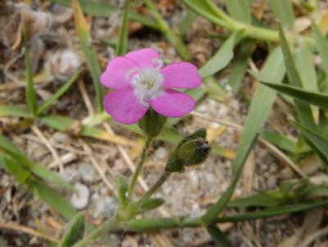
Silene ammophila subsp. carpathae
Endémique Karpathos
Notes:
2 sous-espèces chez ammophila . Carpathae est Endémique Karpathos. L’autre sous-espèce ammophila se trouve en Crète.
Plante annuelle, assez basse avec des feuilles assez épaisses

Slide 77
Quelques plantes des rochers
Notes:
A plusieurs endroits, des falaises, des rochers nous ont apporté de belles surprises.

Slide 79
Bryonia cretica
Notes:
Cucurbitacées; Méditerranéen est
Normalement rare.

Slide 80
Lutzia cretica = Alyssoides cretica
Endémique Crète - Karpathos
Notes:
Endémique sud égenne (Crète – Karpathos) – Strid retient Alyssoides.
Silicule globuleuse.

Slide 81
Aristolochia cretica
Endémique Crète - Karpathos
Notes:
Selon Strid, on peut la confondre avec A. guichardii, endémique de Rhodes.
Pour la petite histoire, celle-ci avait été déjà découverte en Crète par Tournefort et illustrée par Aubriet, peintre du roi sous Louis XIV et qui a accompagné Tournefort dans ses voyages. Vivace ; Feuilles réniformes à triangulaires.

Slide 82
Notes:
Très grosses fleurs (5 à 12 cm de long). Soies claires nombreuses dans la gorge. Tube épais recourbé

Slide 83
Gorge avec les soies
Ovaire infère
Gynostème : concrescence des étamines et du style
Coupe du tube
Notes:
Gynostème : caractère particulier des Orchidées, Aristoloches et des Asclepiadacées. (Qui pousse ensemble)

Slide 84
Notes:
Quelques audacieux et audacieuses dans ces rochers pour découvrir quelques plantes intéressantes

Slide 85
Linum arboreum
Notes:
Toujours arc égéen. Sur rochers calcaires.
Petits buissons ; feuilles spatulées.

Slide 86
Symphytum creticum
Endémique Grèce
Notes:
Endémique Grèce – continentale et îles (fréquente en Crète). Appelé parfois Procopiana cretica
Vivace. Lobes de la corolle étroits, légèrement retournés. Etamines très saillantes.

Slide 87
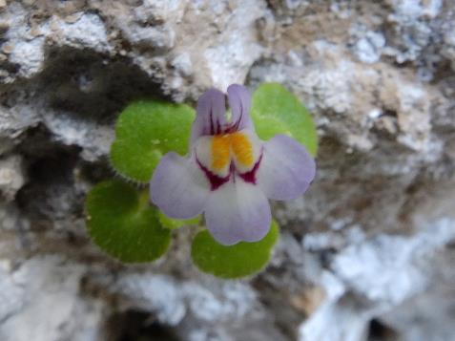
Cymbalaria longipes
Plantaginaceae
Notes:
Plantaginacée. Plante des îles de l’arc égéen, Chypre.
Souvent dans les crevasses de rochers calcaires. Plante avec stolons ; feuilles très pétiolées et réniformes. Corolle lilas avec un palais jaune

Slide 88
Cyclamen creticum
Endémique Crète-Karpathos
Notes:
Pousse dans des lieux humides. Feuilles en forme de coeur; assez marbrées; fleurs blanches.
Floraison printanière.

Slide 89
Notes:
De nouveau Arum creticum (grande variabilité de son habitat). Le précédent, près de l’eau.

Slide 90
Notes:
Herborisation le long de rochers d’une autre route.

Slide 91
Valeriana asarifolia
Endémique de l’arc Egéen sud
Notes:
Croît à Karpathos, Crète et une petite île proche de Rhodes. Seule espèce de Valeriane en Crète et Karpathos.
A noter des feuilles à la base rondes à réniformes, cordées et des fleurs en cyme dense.
Croit sur rochers calcaires.

Slide 92
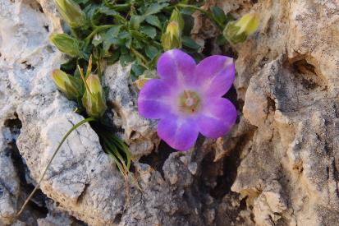
Campanula carpatha
Endémique Karpathos
Notes:
Elle a été collectée la 1ère fois par Pichler en 1883.
Bouquets de fleurs. Sur rochers calcaires

Slide 93
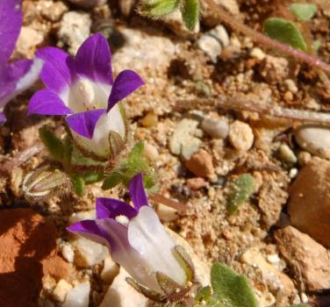
Campanula pinatzii
Endémique Karpathos
Notes:
Nommé en l’honneur de Pinatzis, un botaniste grecque
Très poilu ; dents du calice dressées

Slide 94
Cheilanthes acrostica
Notes:
Une des rares fougères vue à Karpathos. Toujours sur calcaire.

Slide 95
La montagne
Kali Limni – 1215 m
Notes:
Point culminant de l’île. Montagne calcaire.
Un petit groupe mais sans aller jusqu’en haut. Manque de temps. Plante remarquable du coin : Asyneuma giganteum, endémique de Kali Limni.
2 plantes à mentionner. D’énormes coussins de Lithodora hispidula

Slide 96
Arabis alpina subsp. caucasica
Notes:
Pour Greuter cette plante est un indice comme quoi Karpathos aurait fait partie d’une ancienne chaîne de montagne.
Pa rapport à Arabis alpina, les fleurs sont plus grandes et les feuilles possèdent une certaine pilosité
Présente essentiellement dans l’arc égéen (Crète, Karpathos, Rhodes).

Slide 97
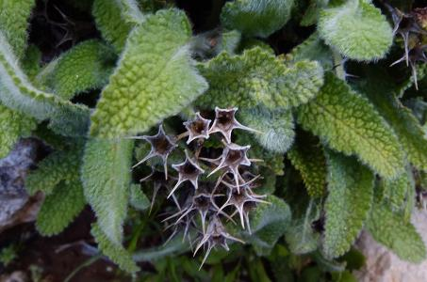
Stachys mucronata
Endémique Crète-Karpathos
Notes:
Surtout présent dans la partie est de la Crète. Petits coussins; feuilles très poilues, presque laineuses. Le calice est persistant; possède de longues dents piquantes.

Slide 98
Notes:
Quelques bons marcheurs dans le Kali Limni.

Slide 99
Une journée dans le nord de l’île
Notes:
La moitié du groupe a loué des voitures pour faire une incursion vers le nord de l’île. Les routes étant très mauvaises, aucun car ne pouvait passer.

Slide 101
Notes:
Profitis Ilias près d’Olympos

Slide 102
Village d’Olympos
Notes:
La route asphaltée est relativement récente et ne va pas beaucoup plus loin que ce village (elle va jusqu’à Diafani). Ce village garde un caractère assez exceptionnel
Avec encore quelques traditions (linguistique, musical, costumes. Rencontre avec un homme du village ; café.
Village perché.

Slide 103
Notes:
Pas de voitures; on se balade dans des petites rues avec des maisons décorées.

Slide 104
Notes:
Un exemple de maison

Slide 105
Notes:
Nous avons été reçu dans ce café ; la dame est la femme de la personne que J. Zaffran avait rencontré.

Slide 106
Herborisation vers le village d’Avlona
Notes:
Au nord d’Olympos, nous avons poursuivi jusqu’au village d’Avlona pour herboriser.

Slide 107
Jacobaea gnaphalodes = senecio gnaphalodes
Endémique Crète-Karpathos
Notes:
Astéracée. Vu dans l’est de la Crète.

Slide 108
Euphorbia wulfenii
Notes:
Selon Strid, Wulfenii est une sous-espèce d’Euphorbia characias qu’il appelle d’ailleurs veneta. Il ne la note pas à Karpathos.
Elle diffère de Characias par ses bractées jaune ou jaune-vert et des glandes avec une paire de longues cornes.

Slide 109
Glandes avec cornes

Slide 110
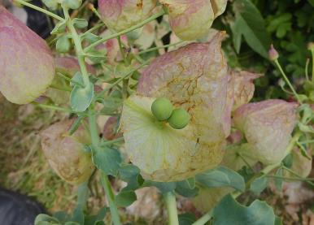
Leontice leontopetalum
Berberidaceae
Notes:
Plante du Moyen Orient
Toujours dans les oliveraies et champs de céréales. Rudérale.
Fruit enflé . Paroi du carpelles avec 2 graines.

Slide 111
Les dégâts d’un hiver particulier

Slide 115
Le repos du guide dans la taverne près de la montagne Kali Limni

Slide 116
Escapade d’une journée au Cap Sounion
Notes:
Hôtel Amarilla

Slide 117
Notes:
Différents arrêts, notamment celui-ci dans une petite garrigue

Slide 118
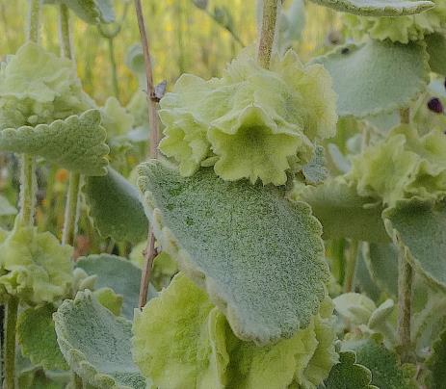
Ballota acetabulosa
Lamiaceae
Notes:
Plante de Grèce et de l’ouest de l’Anatolie. Vivace ; feuilles épaisses et laineuses; fleurs en verticilles;
Calice élargi à la fructification
Tiges sèches : utilisées comme mèches de plante à huile

Slide 119
Atractylis cancellata
Notes:
Plantes des bords de chemins. Annuelle ; Les bractées externes de l’involucre forment comme un peigne autour du capitule.

Slide 120
Tragopogon porrifolius
Notes:
Commune dans le pourtour méditerranéen.

Slide 121
Notes:
Herborisation très près de la mer avec notamment Centaurea spinosa

Slide 122
Centaurea spinosa
Notes:
De très gros coussins ; tiges très serrées ; un vrai maillage
La plupart du temps une plante près des bords de mer. Est méditerranéen

Slide 123
Limonium sinuatum
Notes:
Plante du bord de mer. Feuilles pennatilobées en rosette basale.
Fleur de couleur diverse. Calice bleu-mauve.
Toute la Méditerranée.

Slide 124
Trigonella coerulescens
Notes:
Strid ne reconnaît pas coerulescens mais coerula.
Blamey oui en précisant que ces 2 espèces sont proches. Les fleurs de coerulescens sont plus grandes que celles de coerula. Le pédoncule est plus court. Et la gousse est non renflée. Très naturalisé dans toute la Méditerranée.

Slide 125
Euphorbia acanthothamnos
Notes:
Le long de la route, des rochers calcaires avec un grand nombre de plantes.
Celle-ci assez remarquable par son aspect imposant; un peu différent des coussins vus à Karpathos.

Slide 126
Inula verbascifolia subsp. methanaea
Notes:
Très proche d’Inula candida présente en Crète. Celle-ci est dans toute la Grèce ; également à Karpathos mais non fleuri. Il existe 4 subsp. mais selon Strid, à Sounion il s’agit de methanaea
Feuilles sont dentées avec des nervures saillantes dessous. Plus grande que candida.

Slide 127
Onosma frutescens
Notes:
Plutôt frutescens car la corolle jaune est rouge dans le tiers supérieur.
Commun dans le Péloponèse (absent en Crète) et jusqu’à l’ouest de la Syrie.

Slide 128
Convolvulus oleifolius
Notes:
Tout l’est méditerranéen. Petits sous-arbrisseau à feuilles linéaires. Feuilles blanches ou roses

Slide 129
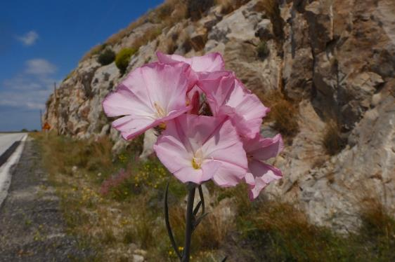

Slide 130
Centaurea raphanina subsp.mixta
Notes:
Plante très piquante; Dans la Grèce du Nord mais ni en Crète, ni à Karpathos.
A Karpathos c’est raphanina subsp. raphanina : non piquante

Slide 131
Notes:
Espèce piquante

Slide 132
Cosentinia vellea
Notes:
Voisin des Cheilantes. N’existe en France que dans la région de Banuyls. Répandu dans tout le bassin méditerranéen
Fougère xérophyte. Très laineuse, poussant sur silice.

Slide 133
Campanula drabifolia
Notes:
Ressemble un peu à Erinus mais avec des fleurs plus grandes et des pédoncules plus courts. Toute la Grèce continentale. Absente de Crète et de Karpathos

Slide 134
Cap Sounion-site du temple de Poséidon
Notes:
Observation de quelques plantes même si nous étions venus pour le Temple.
Site connu depuis l’Antiquité ; lieu de surveillance des Athéniens.

Slide 135
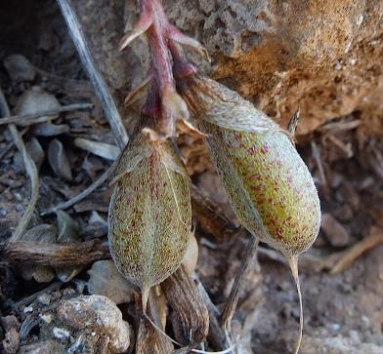
Astragalus spruneri
Notes:
Plante acaule avec des fleurs violettes; gousses longue et courbée .
Selon Strid plante des Balkans mais présente dans la Grèce continentale et quelques îles mais ni en Crète, ni à Karpathos.

Slide 136
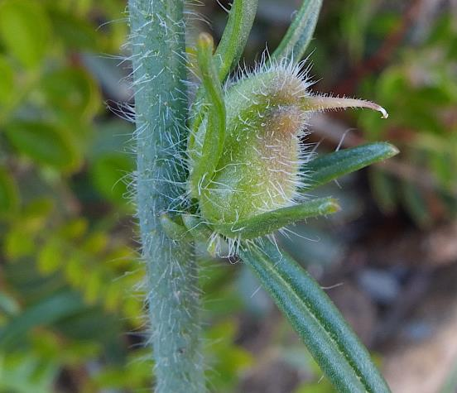
Misopates orontium
Plantaginaceae
Notes:
Pour montrer la capsule à poils glanduleux. Plantaginacée : corolle à 2 lèvres avec un palais saillant fermant la gorge.
Partout en Méditerranée.

Slide 137
Le Temple de Poséidon
Notes:
Construit en l’honneur du dieu de la mer et des océans. Vers 440 avant JC. Style dorique sous le gouvernement de Périclès. Avec du marbre local. 15 colonnes restent sur les 38 d’origine. Au 6ème siècle, il existait 2 sanctuaires Poséidon et Athéna dont il existe quelque ruine.
Sounion est lié à l’histoire d’Egée, père de Thésée vainqueur du minotaure (grâce à Ariane, fille de Minos). Voiles noires au lieu des blanches, Egée se suicide et done son nom à la mer.

Slide 138
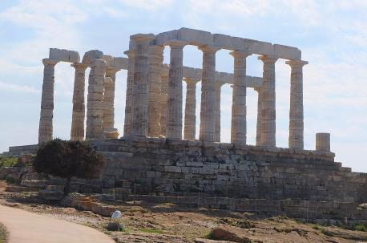
Pour continuer à rêver dans l’espace et dans le temps …
Notes:
Pour rêver dans l’espace et dans le temps …

